Slide 1







Big Linux

Slide 2

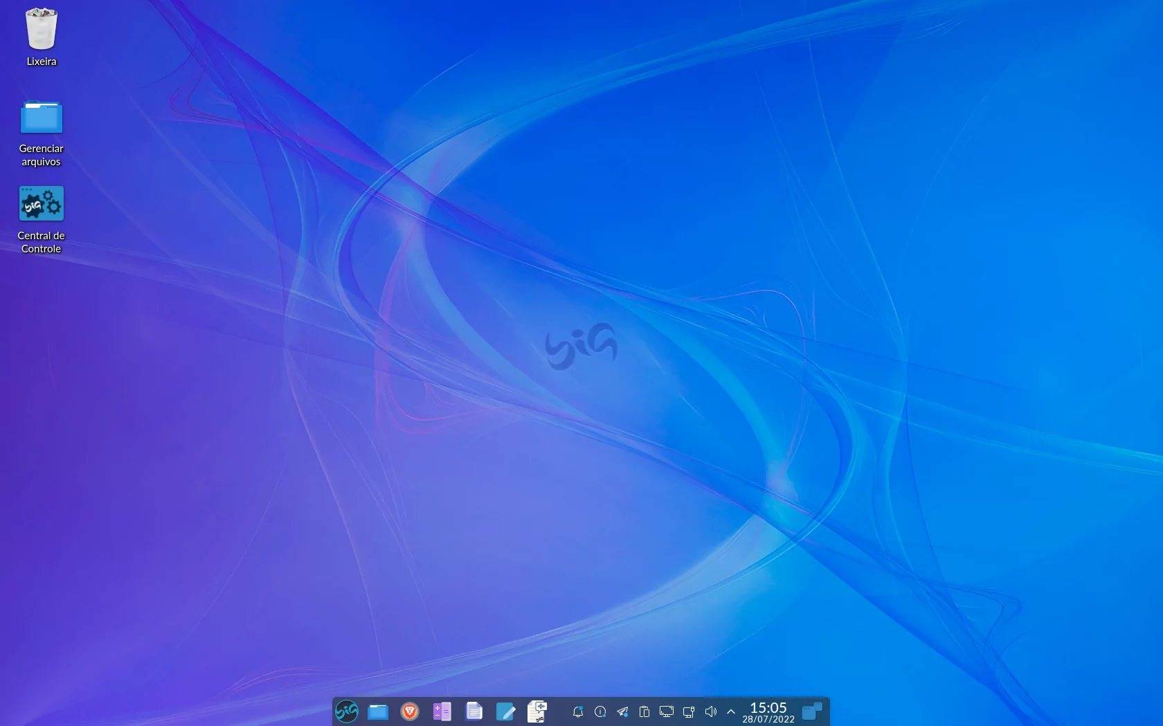
Big Linux
O Big Linux é uma distribuição linux brasileira gratuita e de código aberto com mantenedor principal Bruno Gonçalves.
Foto oficial biglinux.com.br

Slide 3

Open Source
Software que é livre para ser copiado, modificado e redistribuído sem restrições.
Vantagens:
Transparência e segurança,
Reconhecimento profissional em contibuições
Inclusão digital para todos

Slide 4






Comunidade
Principais colaboradores:
→ Bruno Goncalves
→ Barnabas of Kartola
→ Elton
→ Rafael Ruscher
→ Tales A. Mendonca
→ Narayan Silva
Fórum
Telegram
Facebook
Big Blog
Youtube

Slide 5


Objetivo
Desenvolver um sistema perfeito livre para ser copiado, modificado e redistribuído.
Inclusão Digital
Criar uma comunidade ativa interessada no desenvolvimento tecnológico

Slide 6

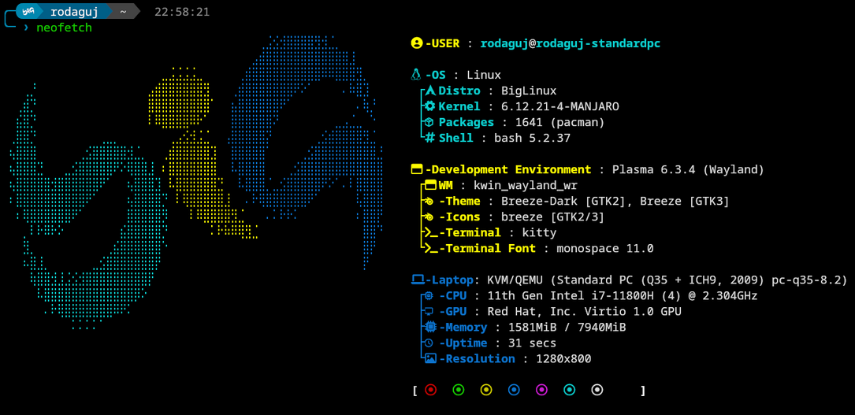
Detalhes
Base: Manjaro/Arch
Desktop Environment: KDE Plasma Wayland ou X11
File System: BTRFS (Copy on Write) e compressão ZSTD - melhorando integridade e estabilidade
Sistema e Inicialização: GRUB + systemd

Slide 7

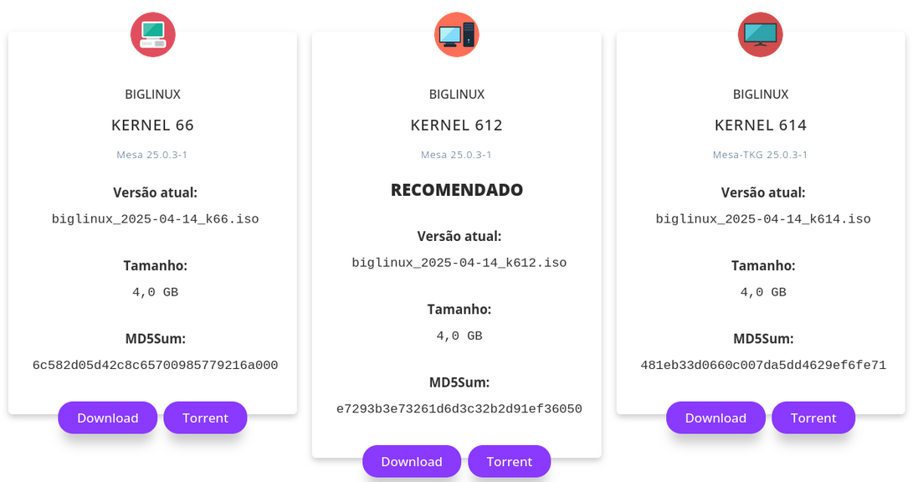
Compatibilidade
Três imagens com diferentes versões do Linux Kernel:
Linux Kernel 6.6
Linux Kernel 6.12
Linux Kernel 6.14

Slide 8

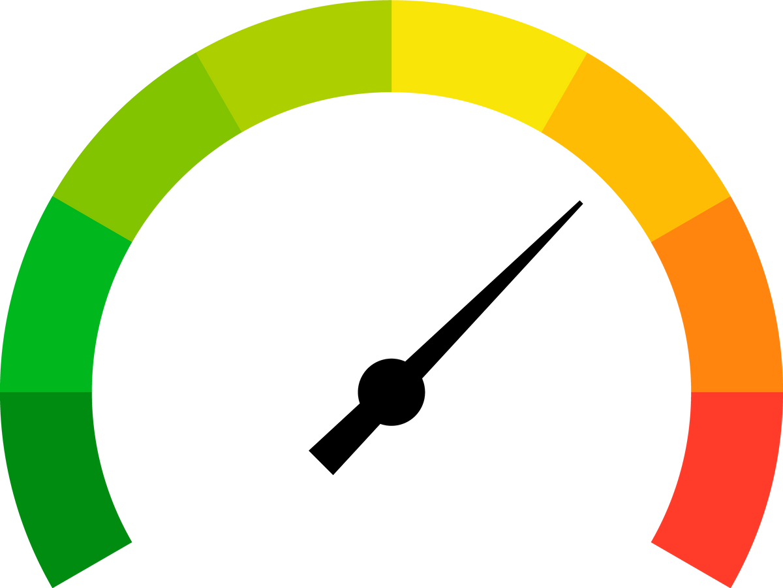
Performance
Mínima:
Processador de 64 bits Intel ou AMD ou compatível
2 GB de memória RAM
8 GB de espaço de armazenamento
Recomendada:
Processador de 64 bits Intel ou AMD ou compatível
4 GB ou mais de memória RAM
40 GB ou mais de espaço de armazenamento

Slide 9
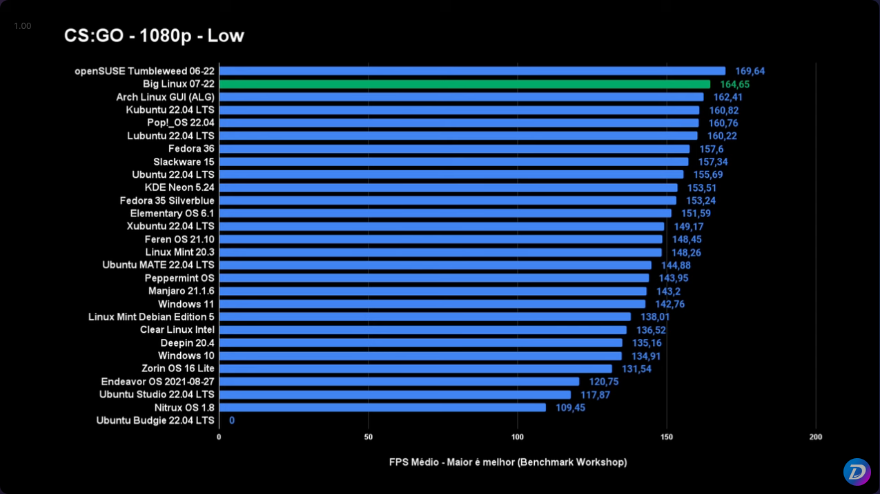
Performance
Top #2 em performance executando CS:GO

Slide 10
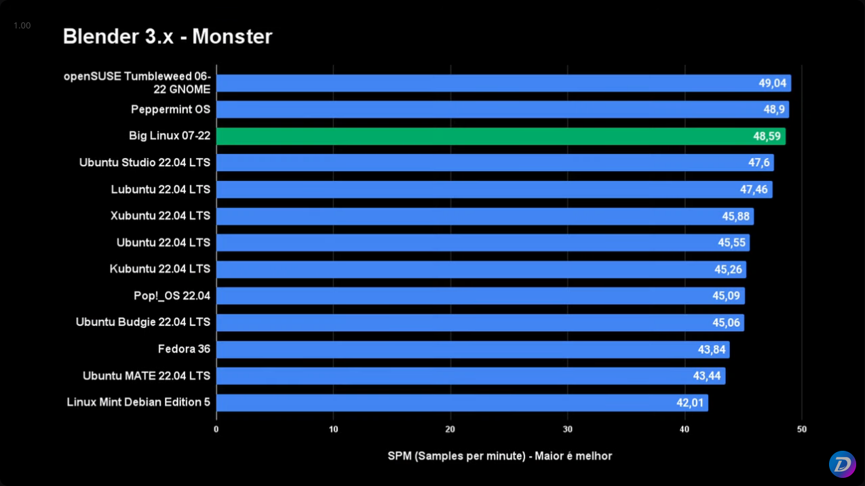
Performance
Top #3 em Performance renderizando objeto no Blender

Slide 11







Aplicativos
Aplicativos pré-instalados:
Brave
LibreOffice
Steam
Big Store
Wine/Lutris
WebApps (Whatsapp Web)

Slide 12
Vantagens
⚡ Boa performance em computadores antigos e modernos
🇧🇷 Comunidade brasileira ativa e material em português
🔃 Rolling Release: software sempre atualizado com segurança
🎨 Interface moderna e personalizável com KDE Plasma
🎭 Temas visuais e ícones com aparência Windows ou OSX
📦 Suporte nativo a múltiplos formatos: .deb, .AppImage, .Flatpak, .Snap, AUR
🪟 Ferramentas como Wine e Lutris para apps nativos do Windows

Slide 13

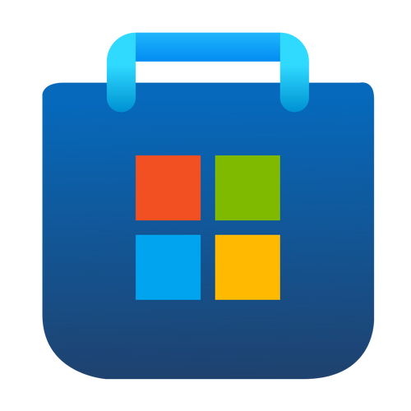
vs Windows
Sistema de Arquivos e Segurança:
💾 Windows: NTFS/FAT32
📁 BigLinux: Btrfs com compressão ZSTD
🛡️ Segurança: Linux tem menor exposição a vírus de Desktop
📉 Espaço ocupado: Linux usa ~9 GB vs 32 GB do Windows 11
Instalação de Programas:
🪟 Windows: Microsoft Store ou .exe/.msi
🐧 BigLinux: BigStore ou AUR, Flatpak, Snap, AppImage, .deb

Slide 14

Agradecimentos

